Slide 1

عالقصر رايحين
الجناح الرابع
يمكنني العودة إليه

Slide 2
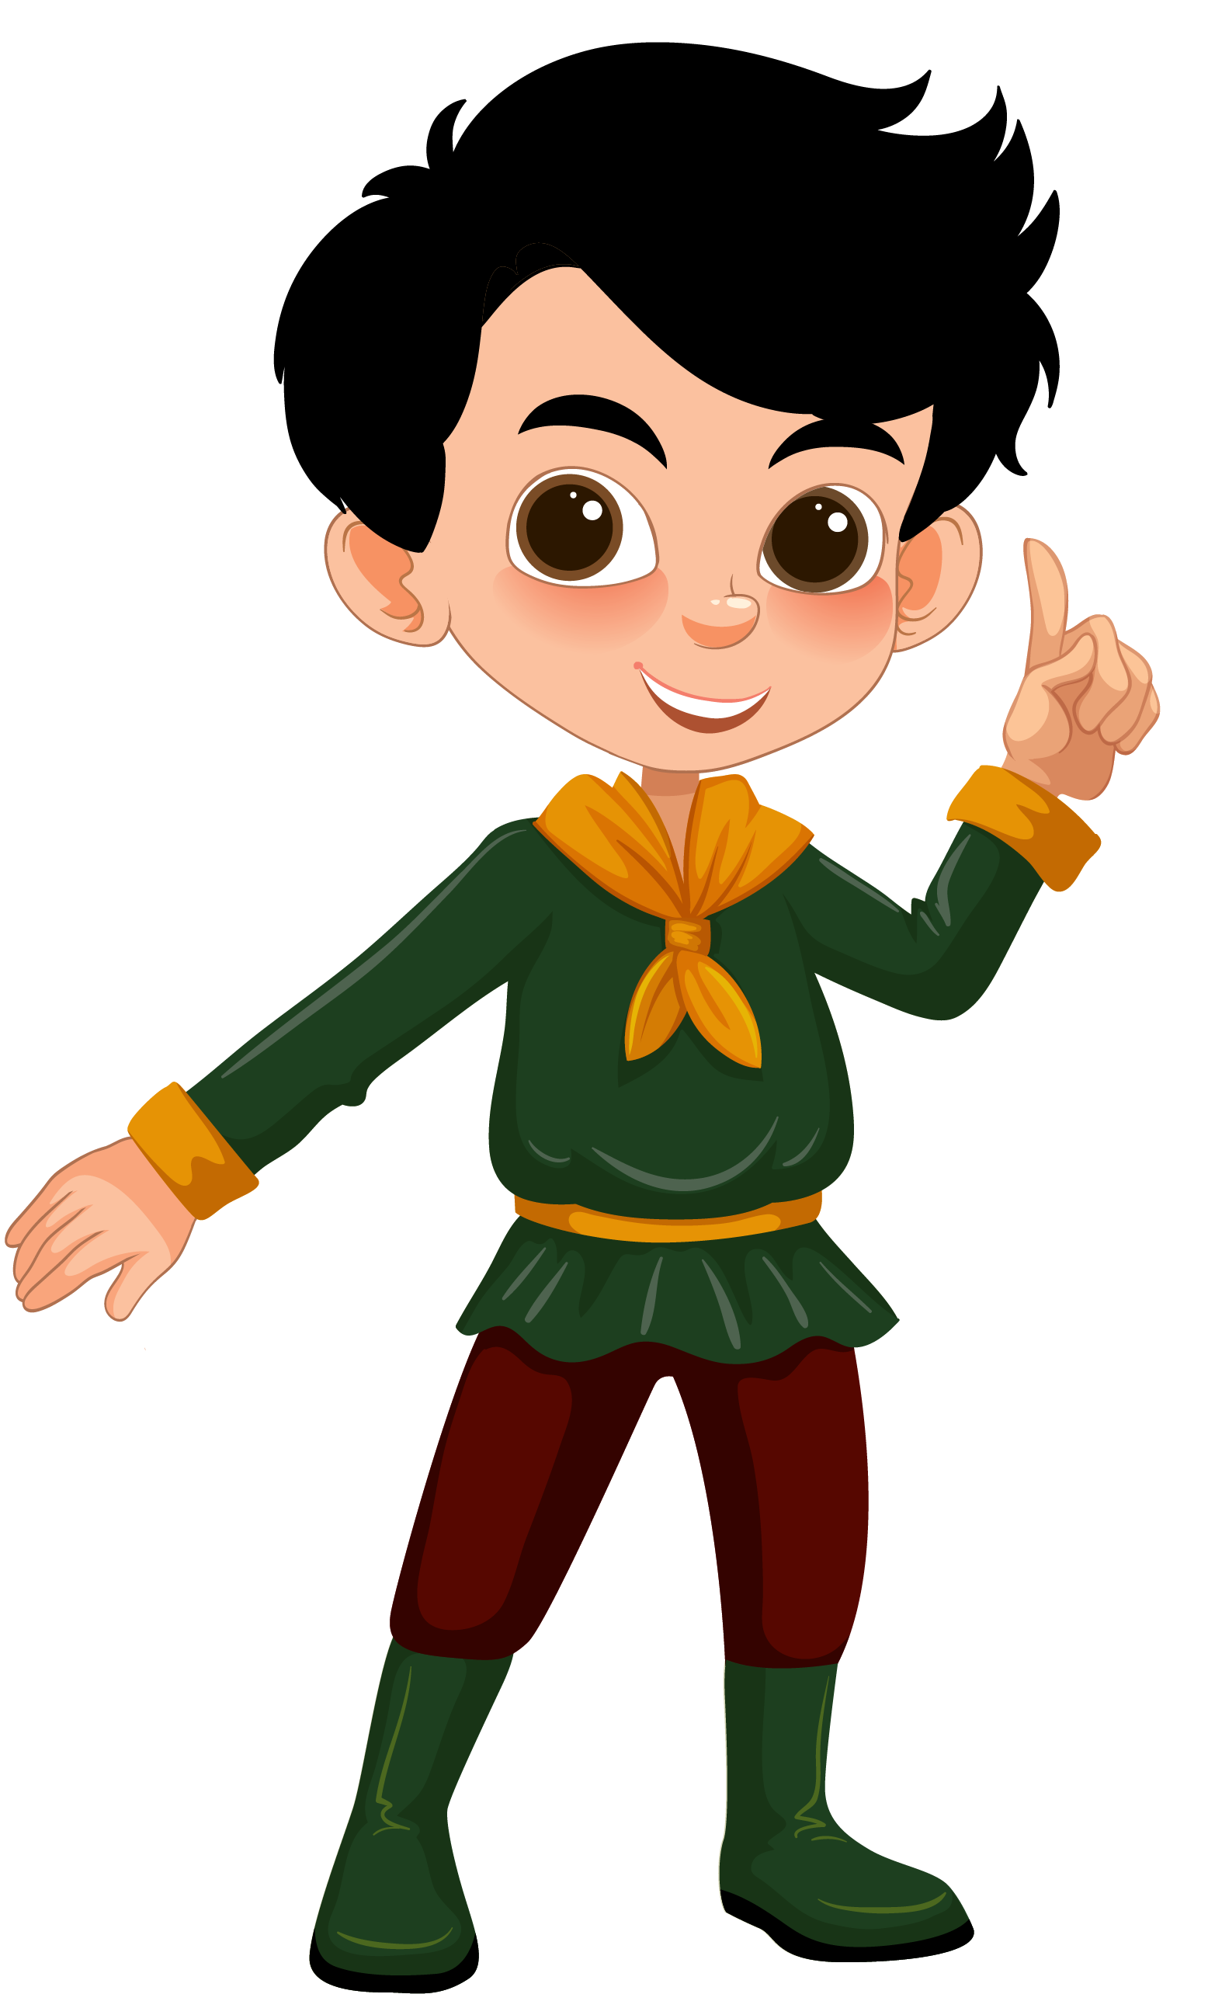
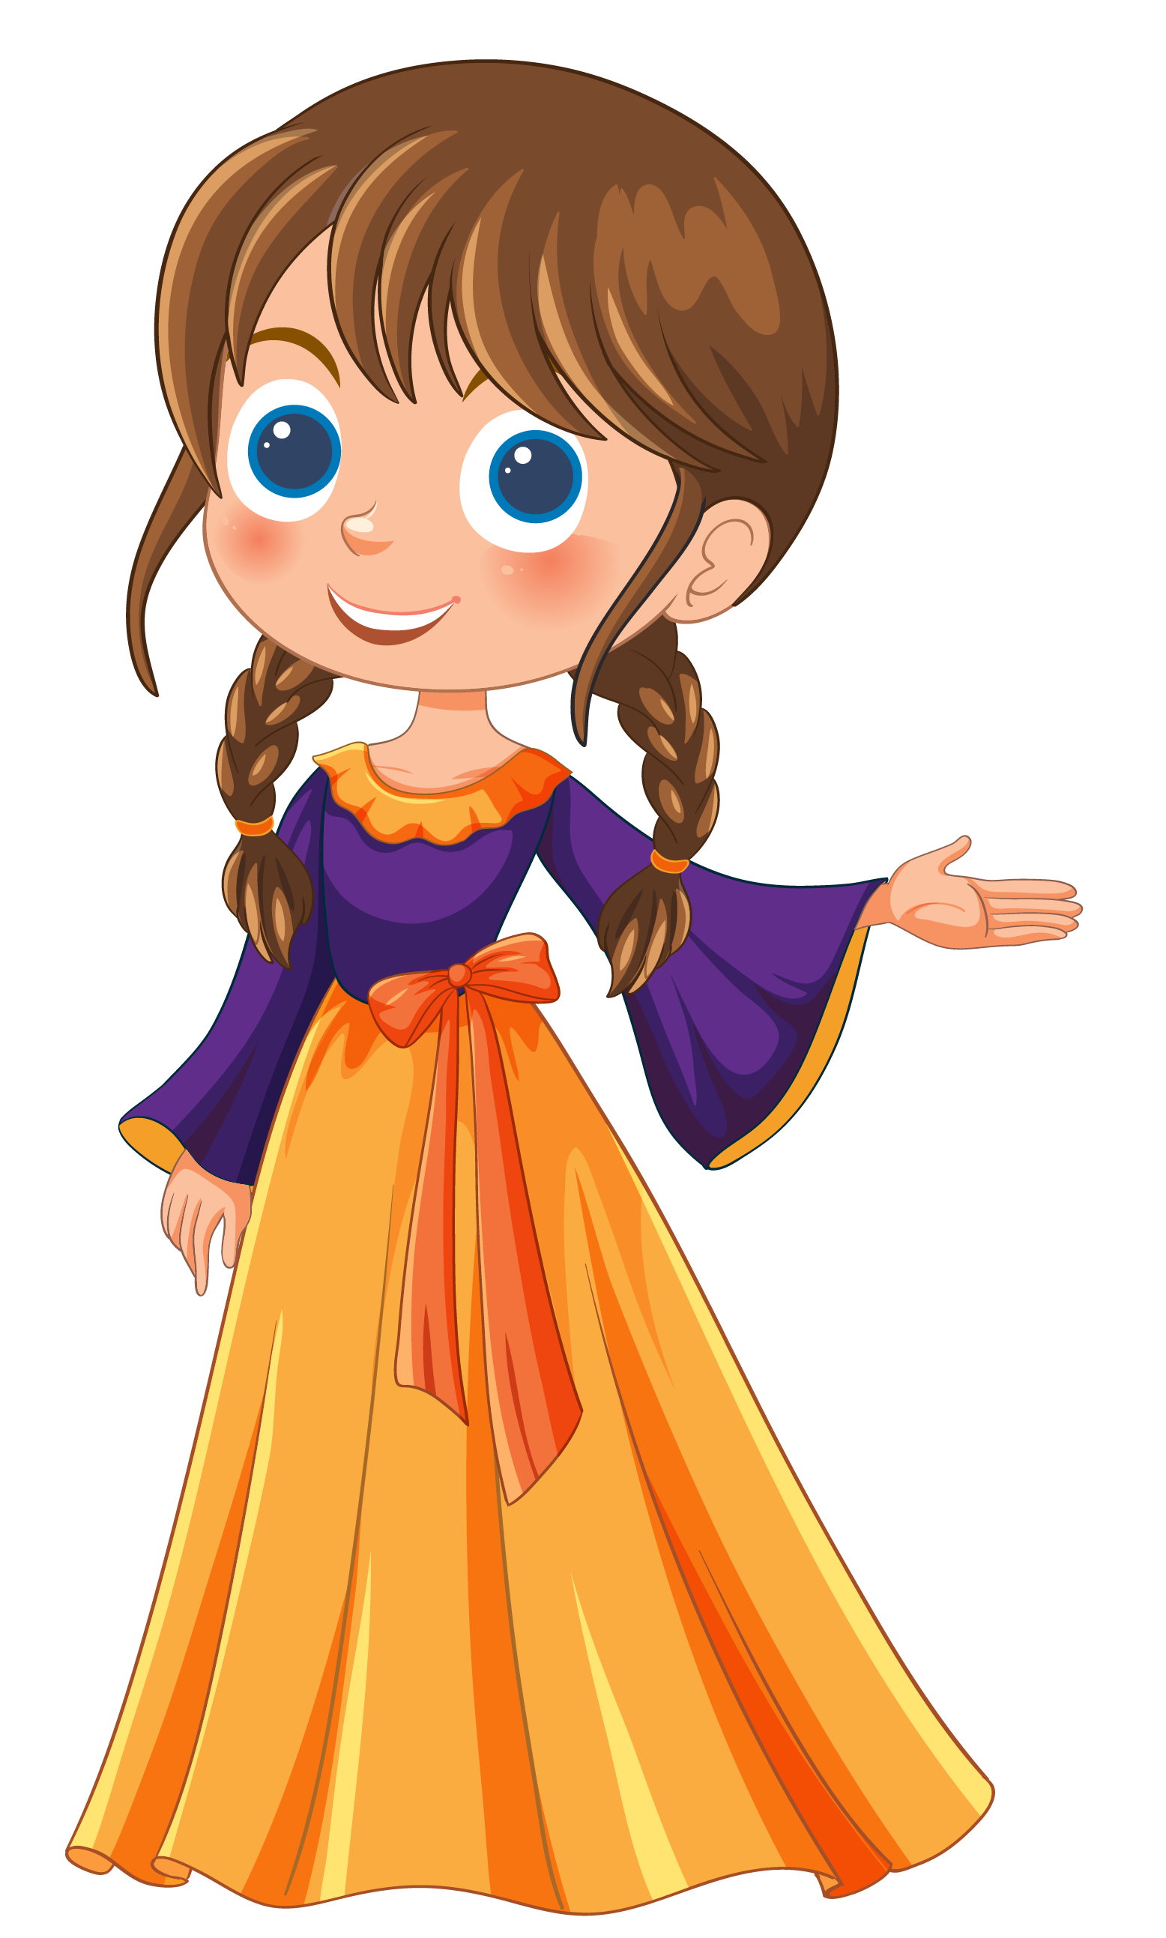
ترحيب

Slide 3
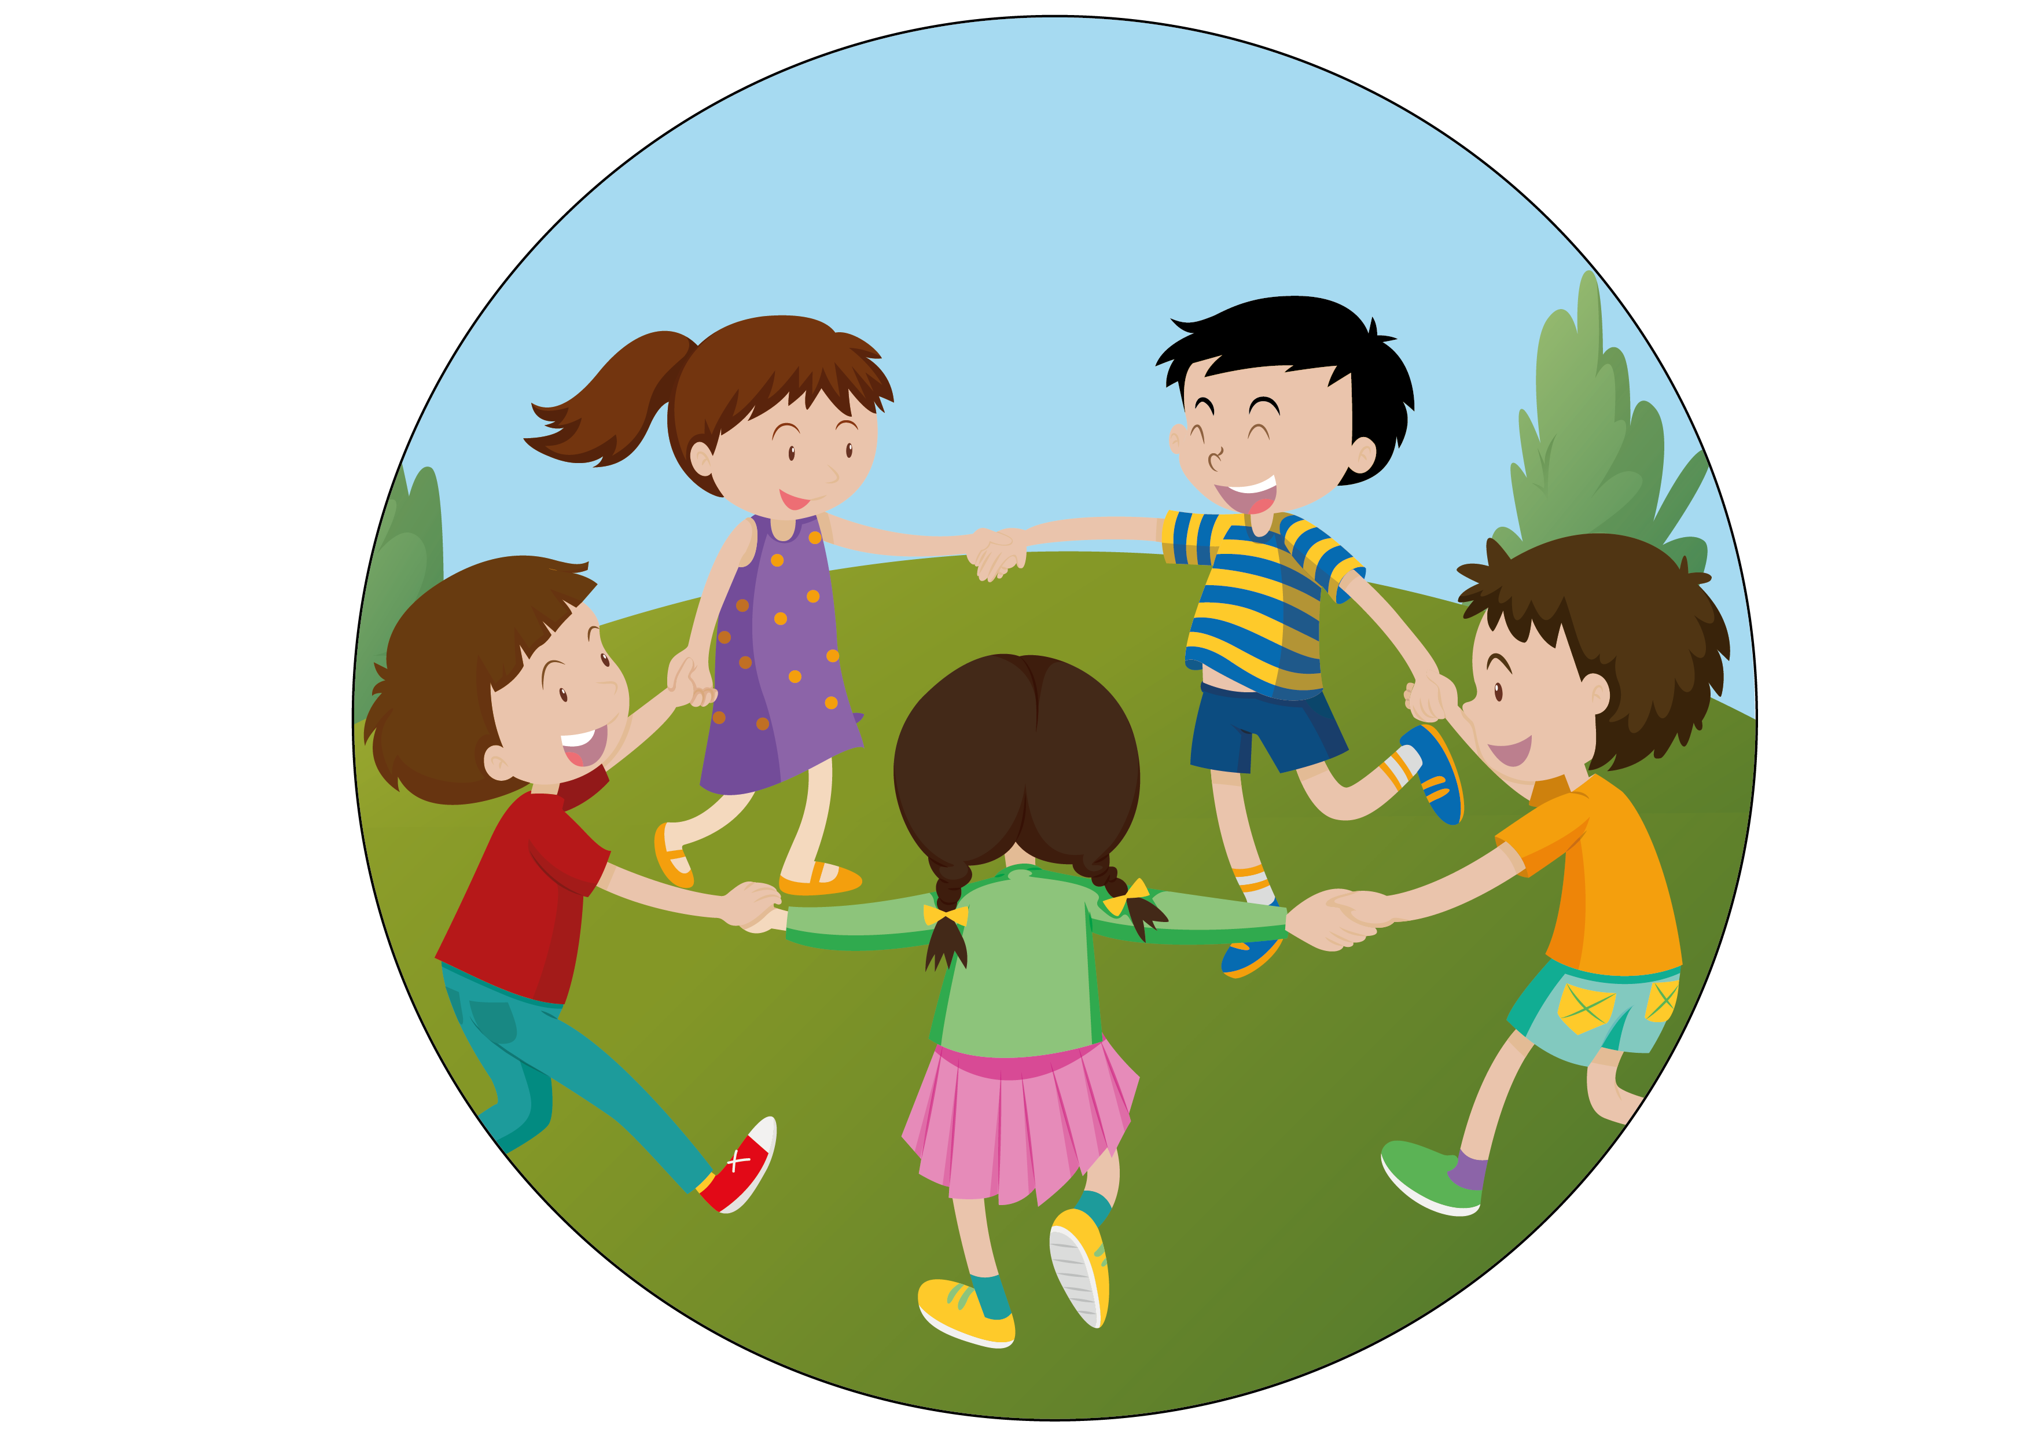

Slide 4
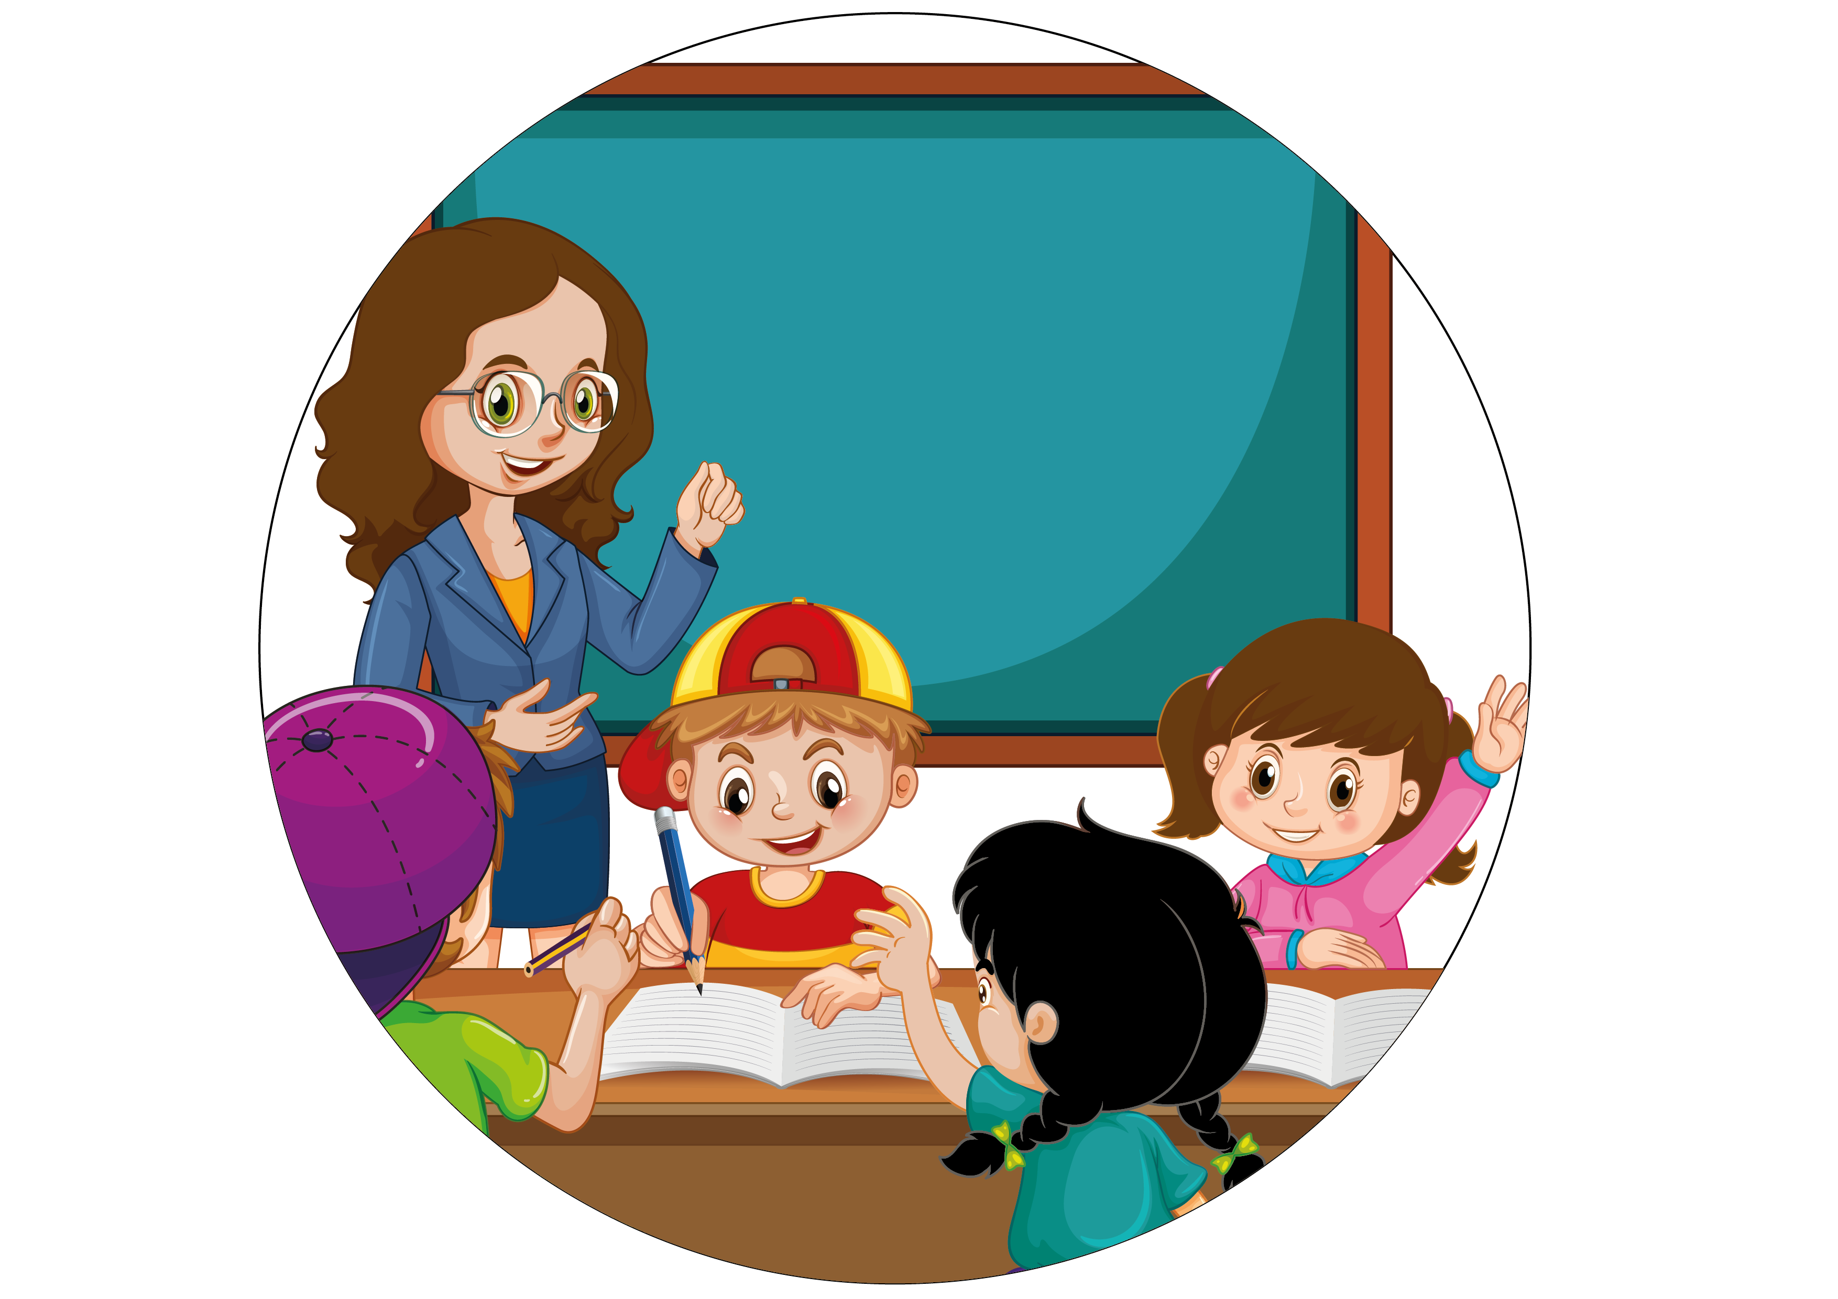

Slide 5
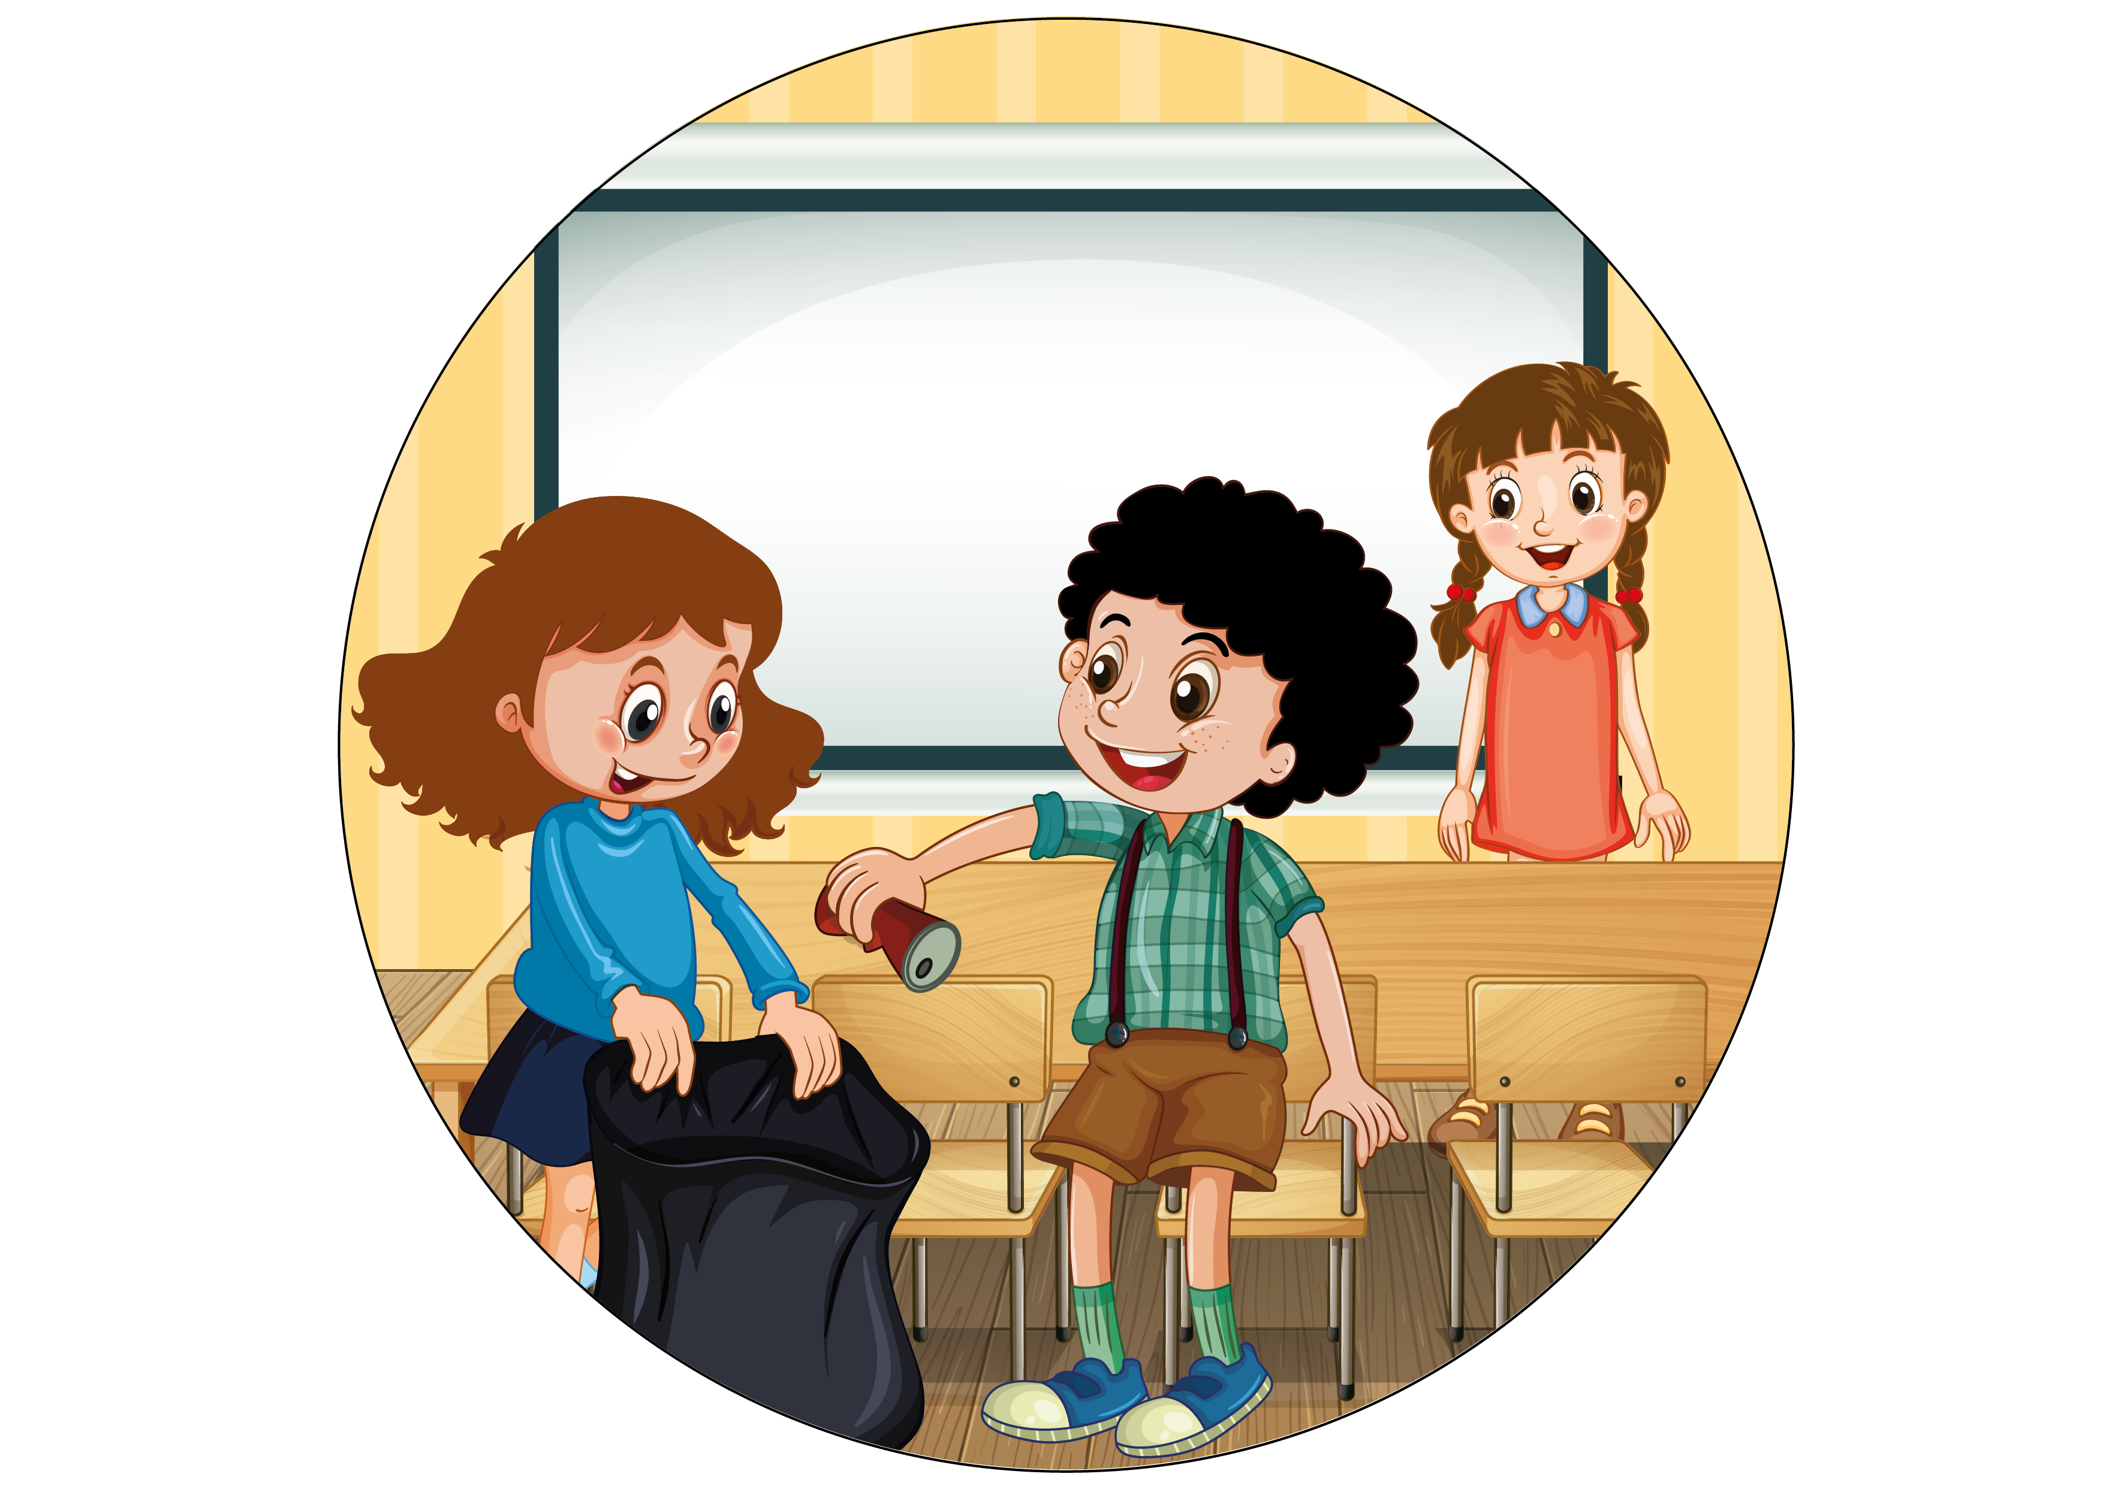

Slide 6
لعبة
"إتبع القول"

Slide 7

ترنيمة
ملوك وملكات

Slide 8
انا ابن الملك
انا بنت الملك

Slide 9
الله حبني وميّزني
علّمني ورفعني
وعطاني قيمة فيه

Slide 10
انا بنت الملك
انا ابن الملك

Slide 11
مليان قوّة وشجاعة
ايمان وبداعة
وكتير محبوب كتير

Slide 12
بدي كون مثل داود
ما بخاف من جليات ولا من اسود

Slide 13
شجاع وفخور بإنّي
ملك حسب قلب يسوع

Slide 14
انا بنت الملك
انا ابن الملك

Slide 15
مليان قوّة وشجاعة
ايمان وبداعة
وكتير محبوب كتير

Slide 16
بدي كون مثل دانيال
واثق بللي عم بقود

Slide 17
بعرف إنو هو معي
لو كنت بجب الأسود

Slide 18
انا بنت الملك
انا ابن الملك

Slide 19
مليان قوّة وشجاعة
ايمان وبداعة
وكتير محبوب كتير

Slide 20
بدي كون مثل استير
واجه المصاعب بإيمان

Slide 21
حبّ ودافع عن المظلوم
وأوثق إنّي مع إلهي بأمان

Slide 22
انا ابن الملك
انا بنت الملك

Slide 23
مليان قوّة وشجاعة
ايمان وبداعة
وكتير محبوب كتير

Slide 24
ترنيمة
القوّة مش بالضرب

Slide 25
يمكن، يمكن تفتكر القوّة انك تضرب رفقاتك

Slide 26
ولما يصير شي مشكل تخوفن بعضلاتك

Slide 27
او تلعب كاراتيه وتخيلنا بحركاتك

Slide 28
الحقيقة مش هيك يا شاطر عيد حساباتك

Slide 29
القوّة مش بالضرب القوّة بالمحبّة
مش بالصوت العالي باللطف وبالمودّة

Slide 30
لمّا بسامح عدوي بوصل لأعلى قمّة
أبداً ما بكون ضعيف بالعكس هيدي القوة

Slide 31
لازم، انا لازم دايماً صلّي تحبّ حتى عدوي

Slide 32
متل ما الله حبني وغفرلي كل ذنوبي

Slide 33
سامح كل اذيوني وامشي عطريقه

Slide 34
انا متله بدي كون وديع ومليان محبّة

Slide 35
القوّة مش بالضرب القوّة بالمحبّة
مش بالصوت العالي باللطف وبالمودّة

Slide 36
لما بسامح عدوي بوصل لأعلى قمّة
أبداً ما بكون ضعيف بالعكس هيدي القوة

Slide 37
ترنيمة
ترنيمة
اتّكل على ربك

Slide 38
(اتّكل على ربّك من كل قلبك
صلّي بيسمع صلاتك لأنّه بيحبك) ٢

Slide 39
(لما بتكون متضايق
وتحس انك كتير خايف
تذكّر الله حدّك
وهو كل شي شايف) ٢

Slide 40
(تذكّر انه مكتوب إنك أنت محبوب) ٢

Slide 41
دايماً ضل متذكّر وقووووول

Slide 42
(اتّكل على ربّك من كل قلبك
صلّي بيسمع صلاتك لأنّه بيحبك) ٢

Slide 43
(لما بتكون متضايق
وتحس انك كتير خايف
تذكّر الله حدّك
وهو كل شي شايف) ٢

Slide 44
(تذكّر انه مكتوب إنك أنت محبوب) ٢

Slide 45
دايماً ضل متذكّر وقووووول

Slide 46
باتكل على ربي
من كل قلبي
بصلّي بيسمع صلاتي
لانه بيحبني

Slide 47
لعبة
لعبة

Slide 48
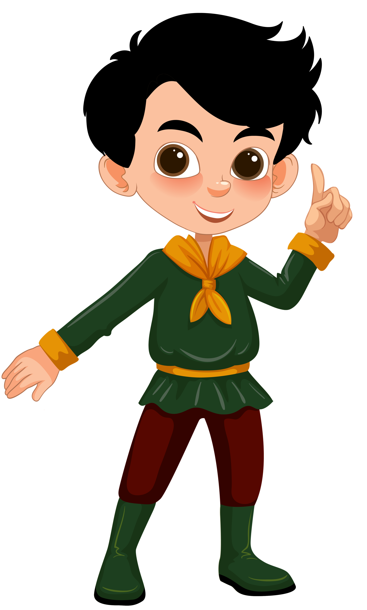
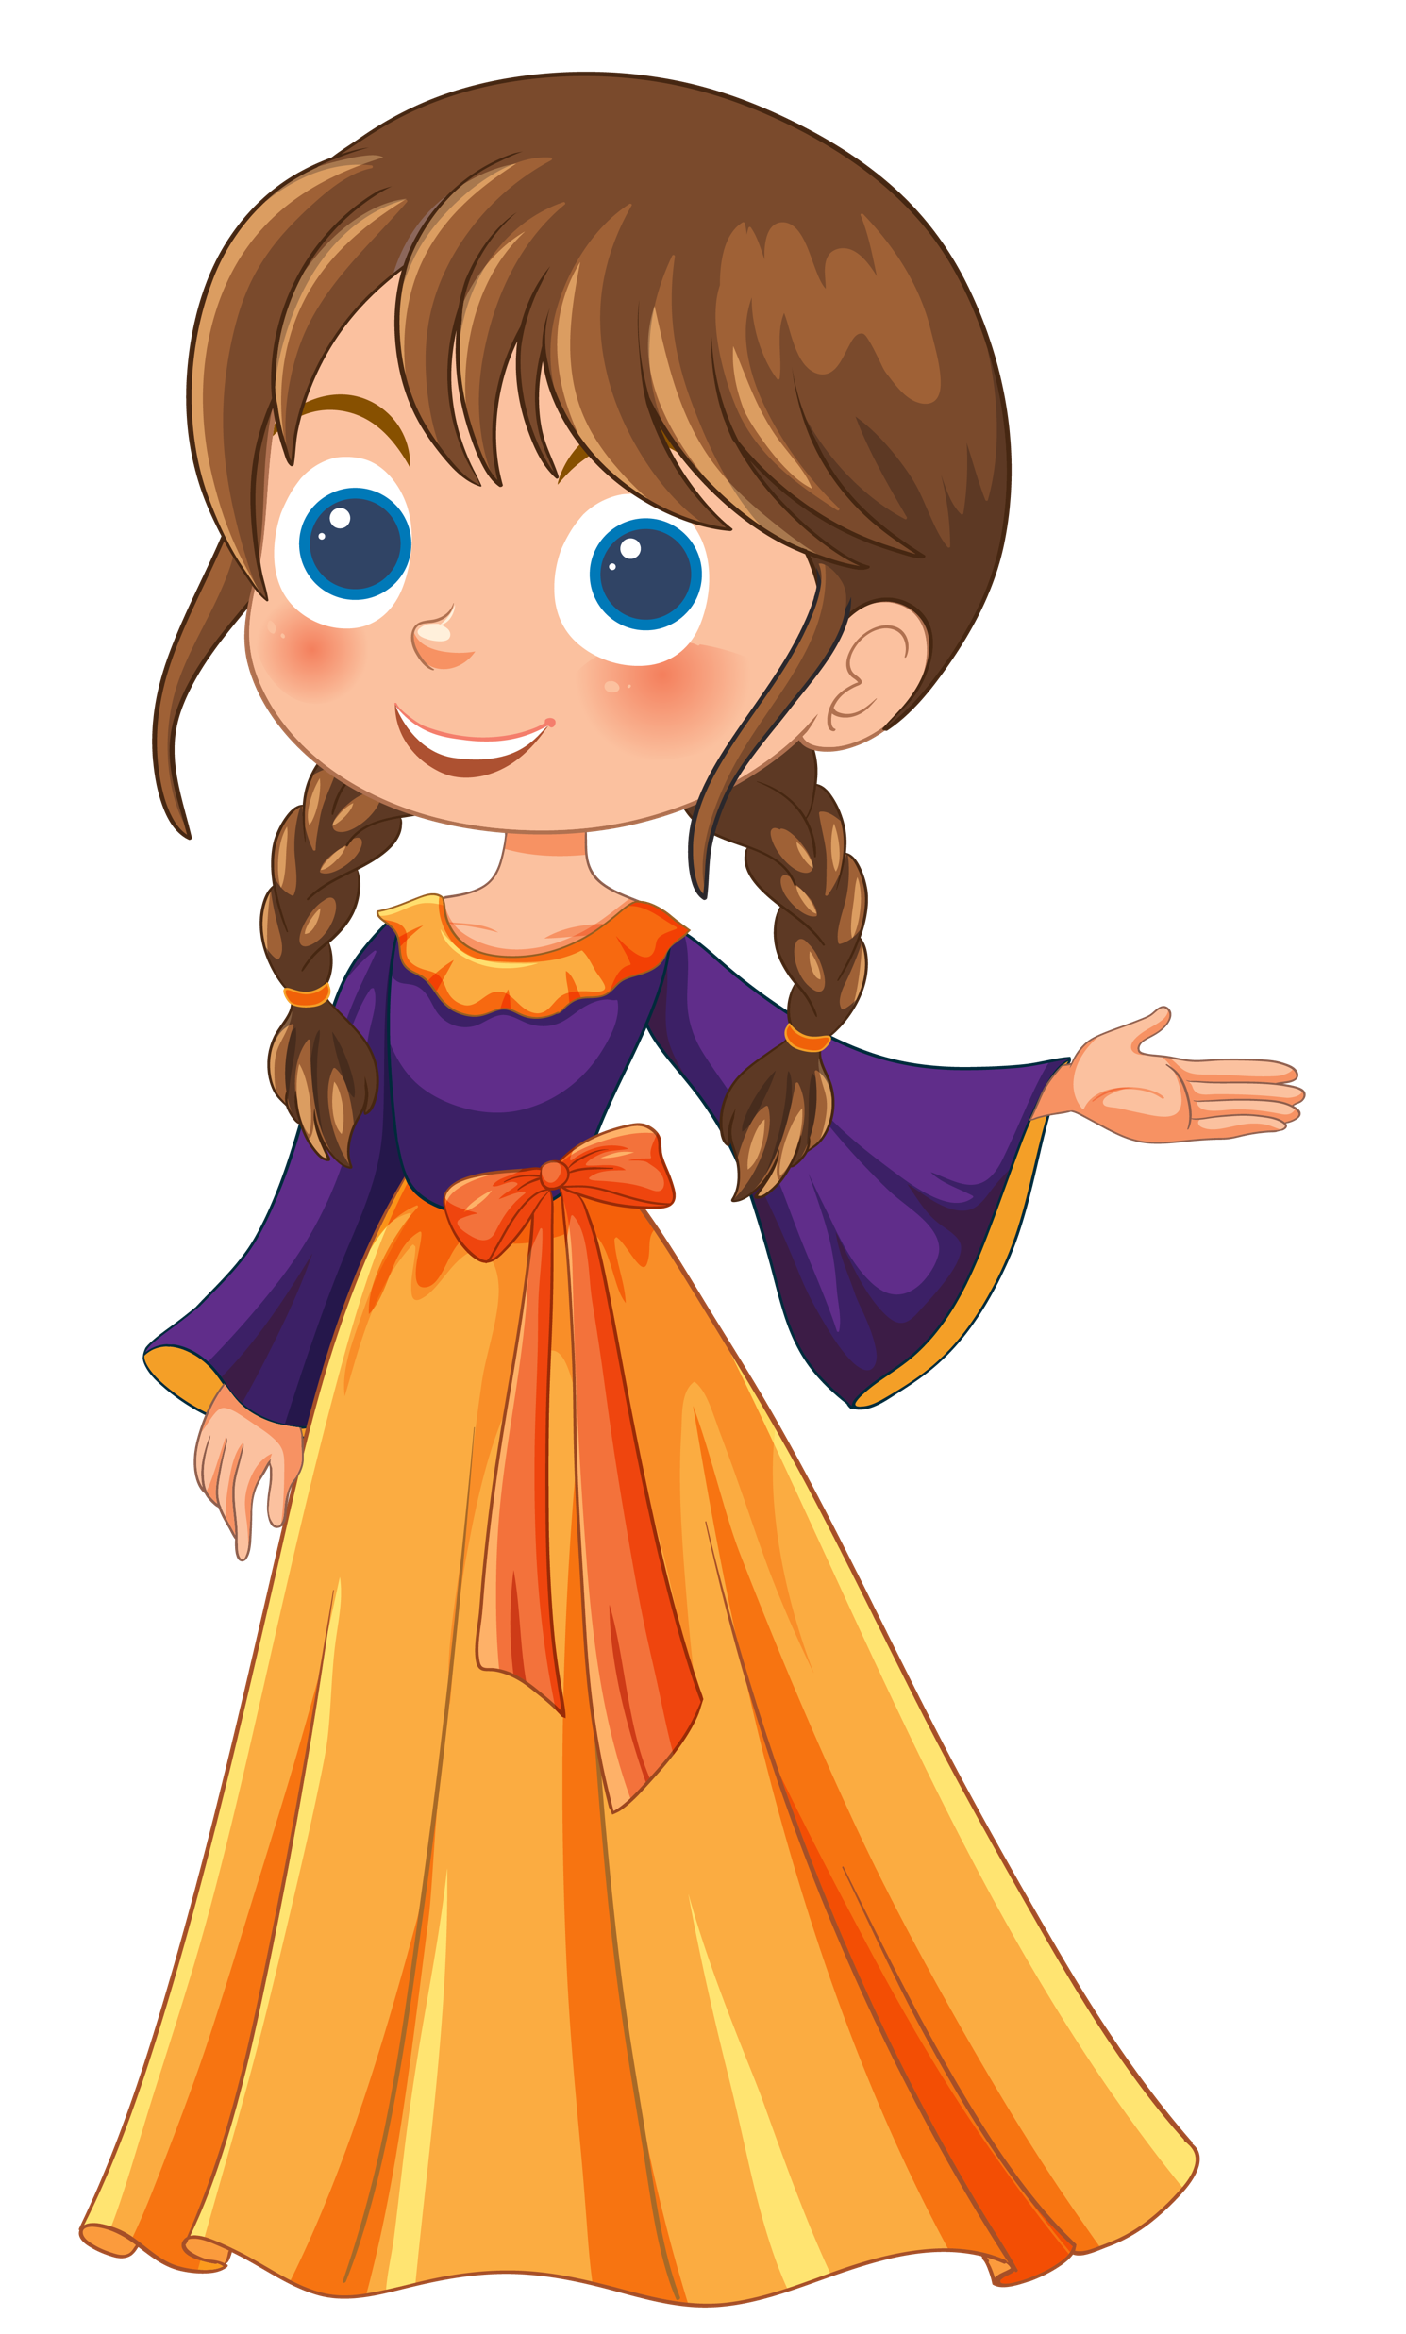
القصّة

Slide 49

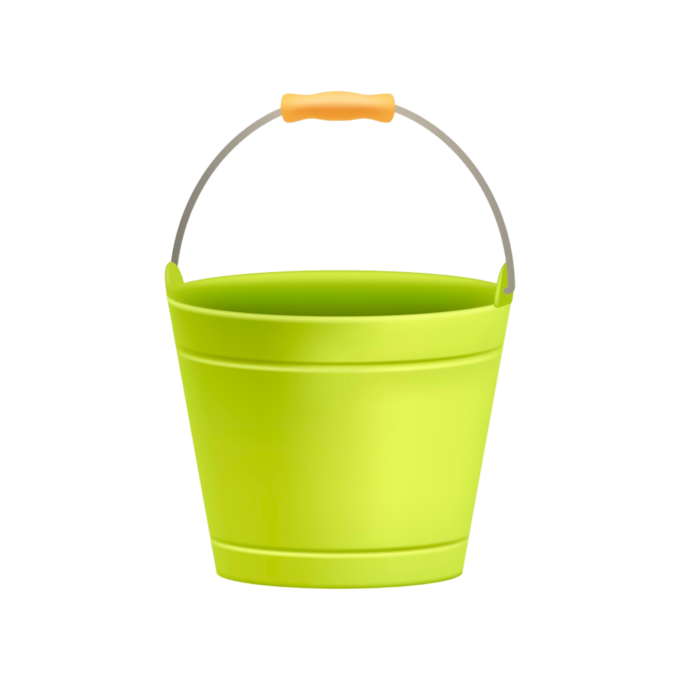

لعبة
لعبة

Slide 50

مناقشة
لعبة

Slide 51
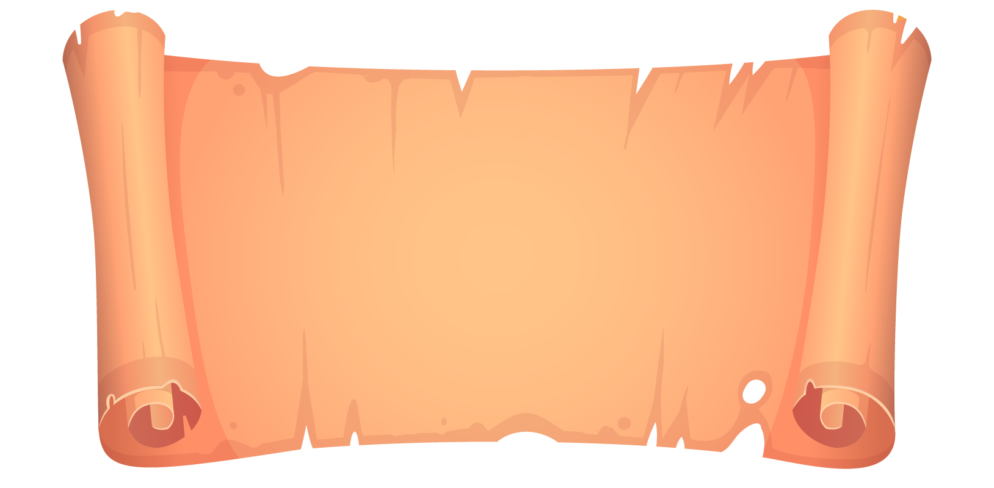
آية الحفظ
آية الحفظ
هكَذَا قَالَ رَبُّ الْجُنُودِ: ارْجِعُوا إِلَيَّ، يَقُولُ رَبُّ الْجُنُودِ، فَأَرْجِعَ إِلَيْكُمْ، يَقُولُ رَبُّ الْجُنُودِ
زكريا ٣:١

Slide 52
ترنيمة
ملوك وملكات

Slide 53
انا ابن الملك
انا بنت الملك

Slide 54
الله حبني وميّزني
علّمني ورفعني
وعطاني قيمة فيه

Slide 55
انا بنت الملك
انا ابن الملك

Slide 56
مليان قوّة وشجاعة
ايمان وبداعة
وكتير محبوب كتير

Slide 57
بدي كون مثل داود
ما بخاف من جليات ولا من اسود

Slide 58
شجاع وفخور بإنّي
ملك حسب قلب يسوع

Slide 59
انا بنت الملك
انا ابن الملك

Slide 60
مليان قوّة وشجاعة
ايمان وبداعة
وكتير محبوب كتير

Slide 61
بدي كون مثل دانيال
واثق بللي عم بقود

Slide 62
بعرف إنو هو معي
لو كنت بجب الأسود

Slide 63
انا بنت الملك
انا ابن الملك

Slide 64
مليان قوّة وشجاعة
ايمان وبداعة
وكتير محبوب كتير

Slide 65
بدي كون مثل أستير
واجه المصاعب بإيمان

Slide 66
حبّ ودافع عن المظلوم
وأوثق إنّي مع إلهي بأمان

Slide 67
انا ابن الملك
انا بنت الملك

Slide 68
مليان قوّة وشجاعة
ايمان وبداعة
وكتير محبوب كتير

Slide 69
ولو كنت مثل الإبن الضال
تركت قصري للمجهول
بعرف انو لازم ارجع
أنا بعيون بيي مقبول

Slide 70
انا ابن الملك
انا بنت الملك

Slide 71
الله حبني وميّزني
علّمني ورفعني
وعطاني قيمة فيه

Slide 72
ترنيمة
برنس يعني أمير

Slide 73
ﻟﻮ ﺳﺎﻛﻦ ﺑﺨﻴﻤﺔ او ﺳﺎﻛﻦ ﺑﻘﺼﺮ
راﻛﺐ ﺳﻴﺎرة ﻓﺨﻤﺔ او اي ﺑﺎص ﻟﻠﻨﻘﻞ

Slide 74
ﻟﻮ ﺑﻠﻌﺐ ﺑﺎﻟﻨﺎدي او ﺑﺎﻟﺤﺎرة ﻣﻊ اﺻﺤﺎﺑﻲ
ﻛﻠﻨﺎ ﻋﻨﺪه واﺣﺪ ﻣﺎ ﺣﺪ اﺣﺴﻦ ﻣﻦ اﻟﺘﺎﻧﻲ

Slide 75
ﻗﻴﻤﺘﻲ ﻣﺶ ﺑﺸﻜﻠﻲ
ﻗﻴﻤﺘﻲ ﻣﺶ ﺑﻠﺒﺴﻲ

Slide 76
ﻗﻴﻤﺘﻲ ﻣﺶ ﺑﺄﻫﻠﻲ
ولا ﺑﻐﻨﺎي او ﻓﻘﺮي

Slide 77
قيمتي ﺑﺎﻟﻬﻲ اﻟﻠﻲ ﻣﺎت ﺑﺪاﻟﻲ
ﻏﻴﺮﻟﻲ ﻛﻞ اﺣﻮاﻟﻲ وخلاﻧﻲ اﺑﻦ ﻟﻴﻪ

Slide 78
اﻧﺎ ﻣﻘﺒﻮل ﺑﻌﻴﻮﻧﻪ وﻣﺤﺒﻮب ﻛﺘﻴﺮ ﻛﺘﻴﺮ
وﻣﻬﻤﺎ ﻛﺎﻧﺖ ﻇﺮوﻓﻲ رح اﺑﻘﻰ واﺛﻖ ﻓﻴﻪ

Slide 79
(ﻣﻦ ﻳﻮم ﻣﺎ ﺳﻜﻦ ﻗﻠﺒﻲ ﻏﻴّﺮﻟﻲ ﻛﻞ ﻓﻜﺮي
اﺑﻦ اﻟﻤﻠﻚ ﺳﻤﺎﻧﻲ ﺑﺮﻧﺲ ﻳﻌﻨﻲ اﻣﻴﺮ)٢

Slide 80
ﻟﻮ ﻣﻬﻤﺎ ﻛﺎن ﻟﻮﻧﻲ اﺑﻴﺾ او اﺳﻤﺮ
ﺷﻌﺮي اﺳﻮد وﻣﺠﻌﺪ او ﺳﺎﺑﻞ واﺷﻘﺮ

Slide 81
ﺷﻜﻞ وﺟﻬﻲ ﻋﺎدي او ﻣﺘﻞ اﻟﻘﻤﺮ
ﻋﻴﻮﻧﻲ ﺳﻮد او ﺑﻨﻲ ازرق او اﺧﻀﺮ

Slide 82
ﻗﻴﻤﺘﻲ ﻣﺶ ﺑﺸﻜﻠﻲ
ﻗﻴﻤﺘﻲ ﻣﺶ ﺑﻠﺒﺴﻲ

Slide 83
ﻗﻴﻤﺘﻲ ﻣﺶ ﺑﺄﻫﻠﻲ
ولا ﺑﻐﻨﺎي او ﻓﻘﺮي

Slide 84
قيمتي ﺑﺎﻟﻬﻲ اﻟﻠﻲ ﻣﺎت ﺑﺪاﻟﻲ
ﻏﻴﺮﻟﻲ ﻛﻞ اﺣﻮاﻟﻲ وخلاﻧﻲ اﺑﻦ ﻟﻴﻪ

Slide 85
اﻧﺎ ﻣﻘﺒﻮل ﺑﻌﻴﻮﻧﻪ وﻣﺤﺒﻮب ﻛﺘﻴﺮ ﻛﺘﻴﺮ
وﻣﻬﻤﺎ ﻛﺎﻧﺖ ﻇﺮوﻓﻲ رح اﺑﻘﻰ واﺛﻖ ﻓﻴﻪ

Slide 86
(ﻣﻦ ﻳﻮم ﻣﺎ ﺳﻜﻦ ﻗﻠﺒﻲ ﻏﻴّﺮﻟﻲ ﻛﻞ ﻓﻜﺮي
اﺑﻦ اﻟﻤﻠﻚ ﺳﻤﺎﻧﻲ ﺑﺮﻧﺲ ﻳﻌﻨﻲ اﻣﻴﺮ)٢

Slide 87
ﻟﻮ ﻛﻞ اﻟﻨﺎس رﻓﻀﻮﻧﻲ وﺑﺎﻟﺴﻮء اﺗﻌﺎﻣﻠﺖ
لازم اﺑﻘﻰ ﻣﺘﺬﻛﺮ اﻧﻪ اﻟﻬﻲ ﻣﺤﺐ

Slide 88
ﻫﻮ اﻟﻠﻲ ﺧﻠﻘﻨﻲ وﻣﻦ ﺑﻄﻦ ﻣﺎﻣﺎ ﻋﺎرﻓﻨﻲ
ﺻﻮرﻧﻲ وﻛﺘﺐ اﺳﻤﻲ ﺑﺮﻧﺲ ﻳﻌﻨﻲ اﻣﻴﺮ

Slide 89
ﻗﻴﻤﺘﻲ ﻣﺶ ﺑﺸﻜﻠﻲ
ﻗﻴﻤﺘﻲ ﻣﺶ ﺑﻠﺒﺴﻲ

Slide 90
ﻗﻴﻤﺘﻲ ﻣﺶ ﺑﺄﻫﻠﻲ
ولا ﺑﻐﻨﺎي او ﻓﻘﺮي

Slide 91
قيمتي ﺑﺎﻟﻬﻲ اﻟﻠﻲ ﻣﺎت ﺑﺪاﻟﻲ
ﻏﻴﺮﻟﻲ ﻛﻞ اﺣﻮاﻟﻲ وخلاﻧﻲ اﺑﻦ ﻟﻴﻪ

Slide 92
اﻧﺎ ﻣﻘﺒﻮل ﺑﻌﻴﻮﻧﻪ وﻣﺤﺒﻮب ﻛﺘﻴﺮ ﻛﺘﻴﺮ
وﻣﻬﻤﺎ ﻛﺎﻧﺖ ﻇﺮوﻓﻲ رح اﺑﻘﻰ واﺛﻖ ﻓﻴﻪ

Slide 93
(ﻣﻦ ﻳﻮم ﻣﺎ ﺳﻜﻦ ﻗﻠﺒﻲ ﻏﻴّﺮﻟﻲ ﻛﻞ ﻓﻜﺮي
اﺑﻦ اﻟﻤﻠﻚ ﺳﻤﺎﻧﻲ ﺑﺮﻧﺲ ﻳﻌﻨﻲ اﻣﻴﺮ)٢

Slide 94
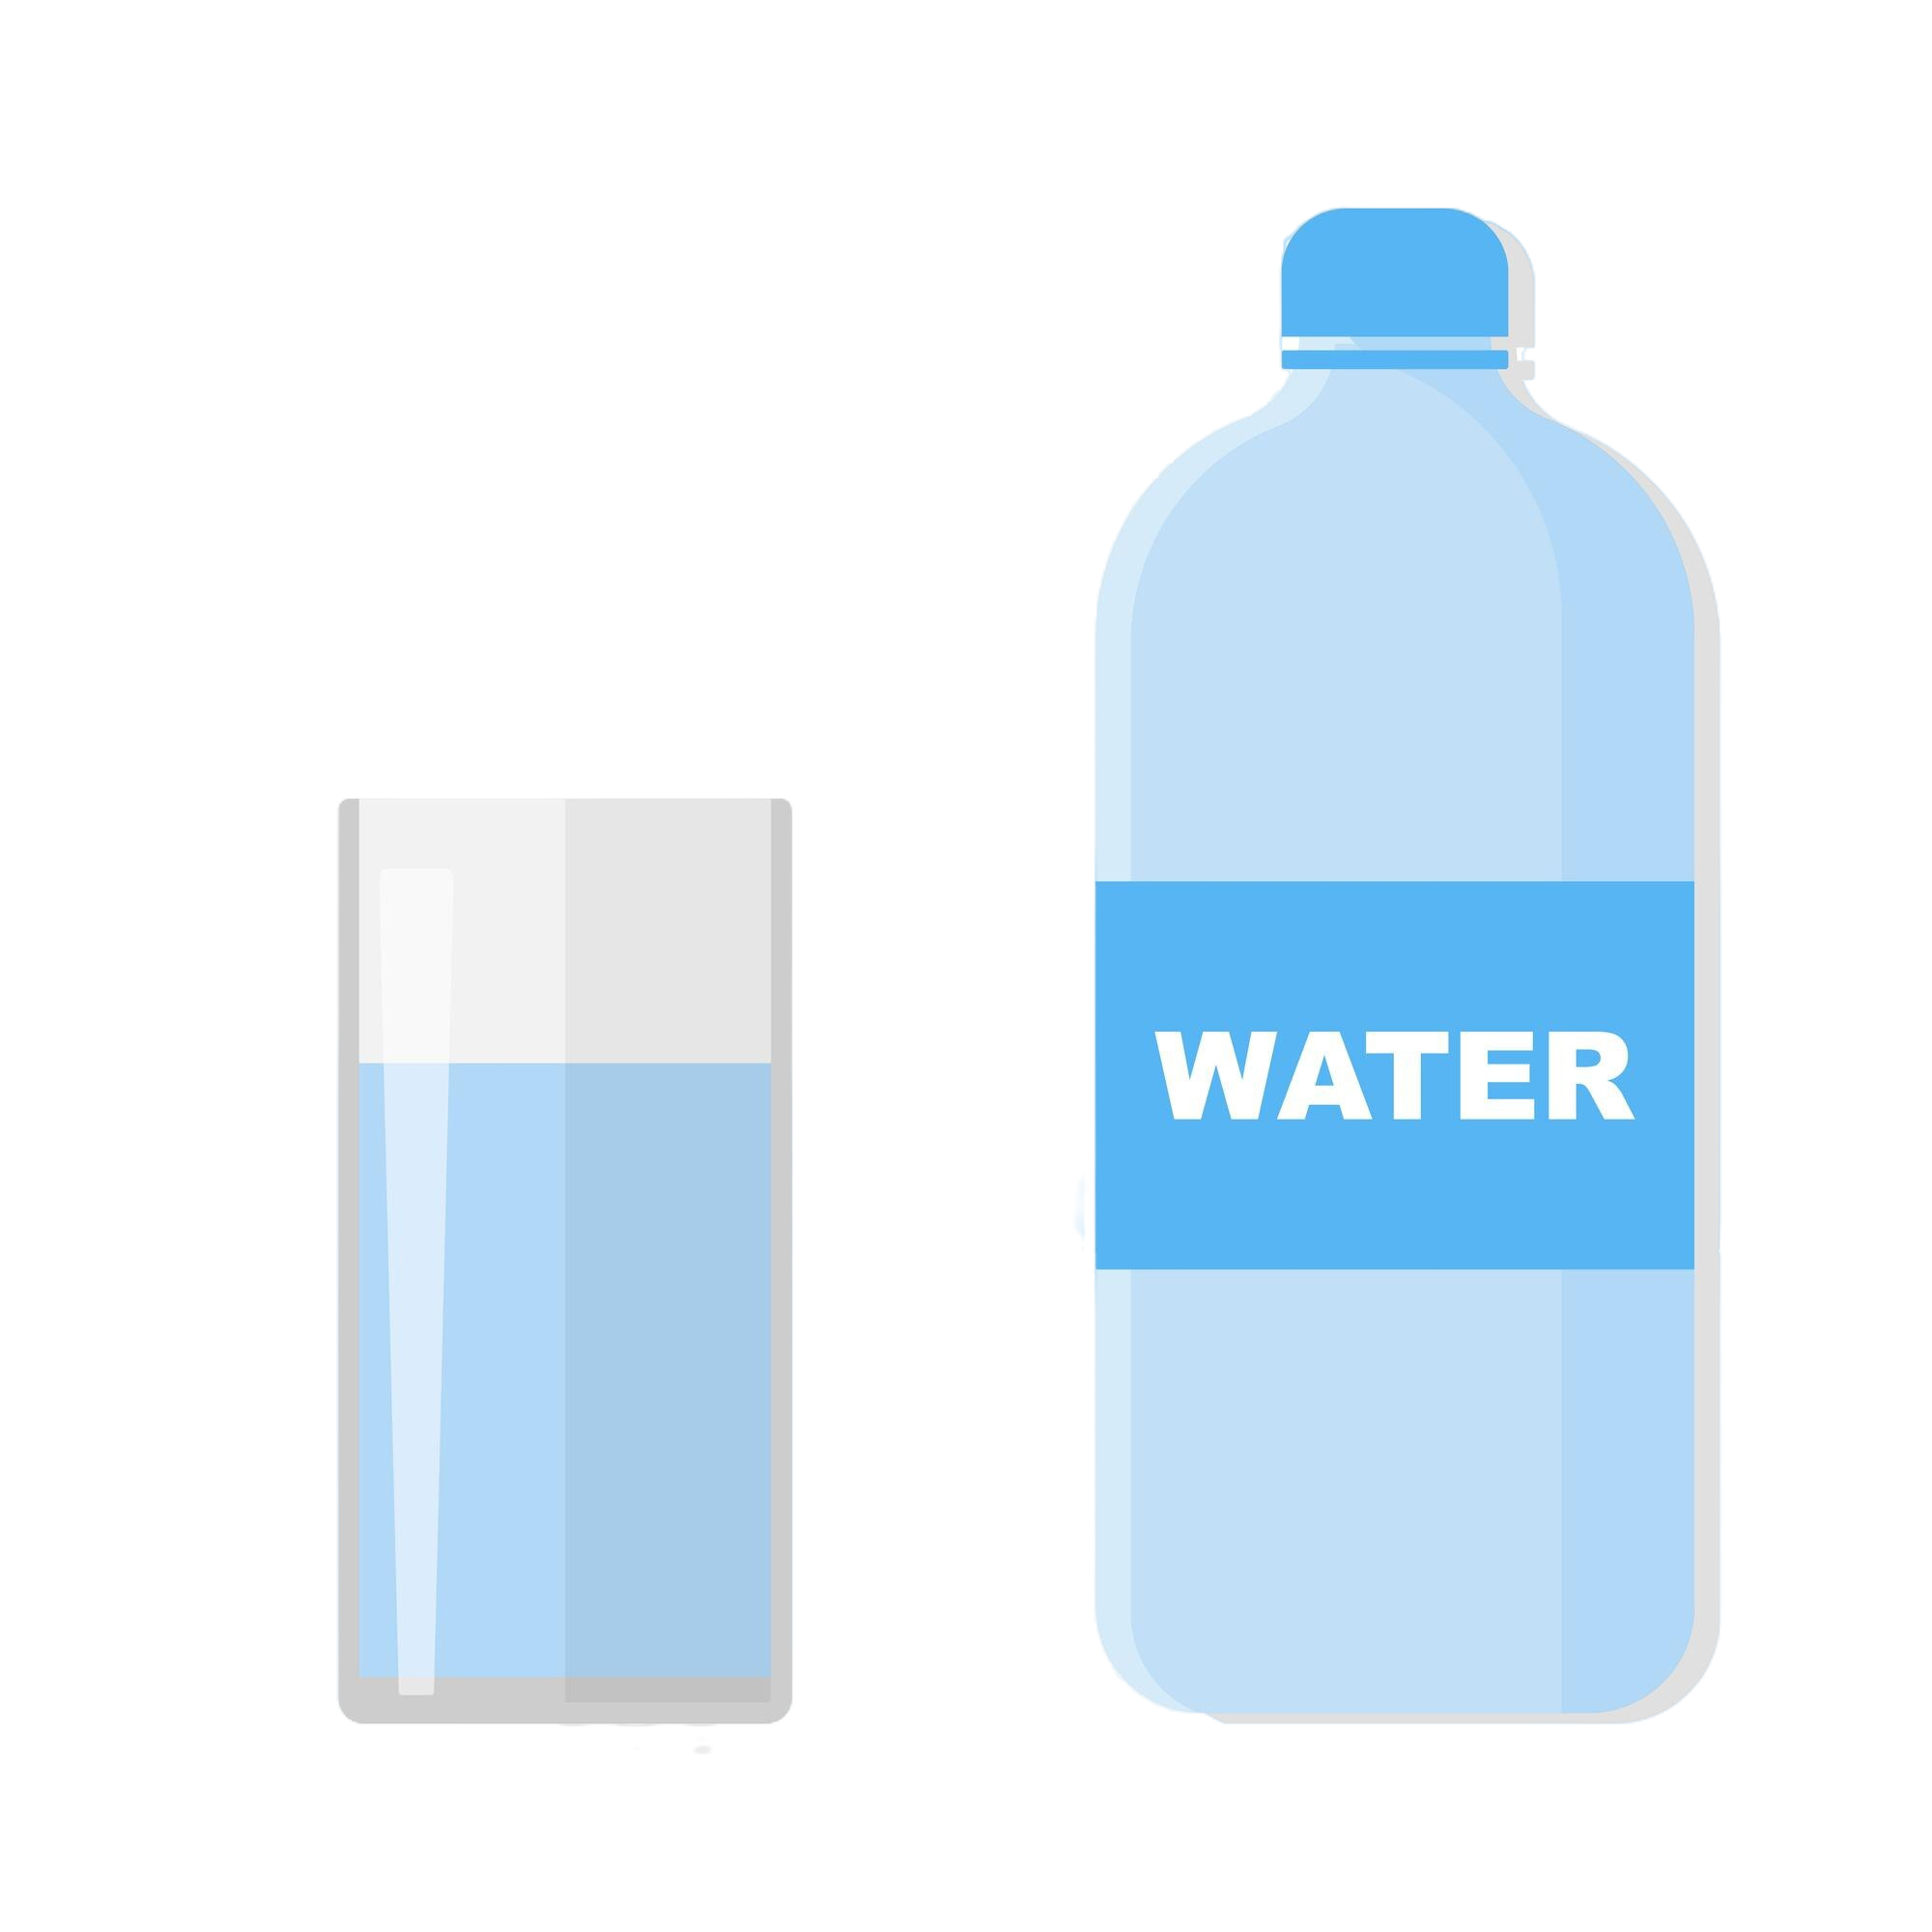
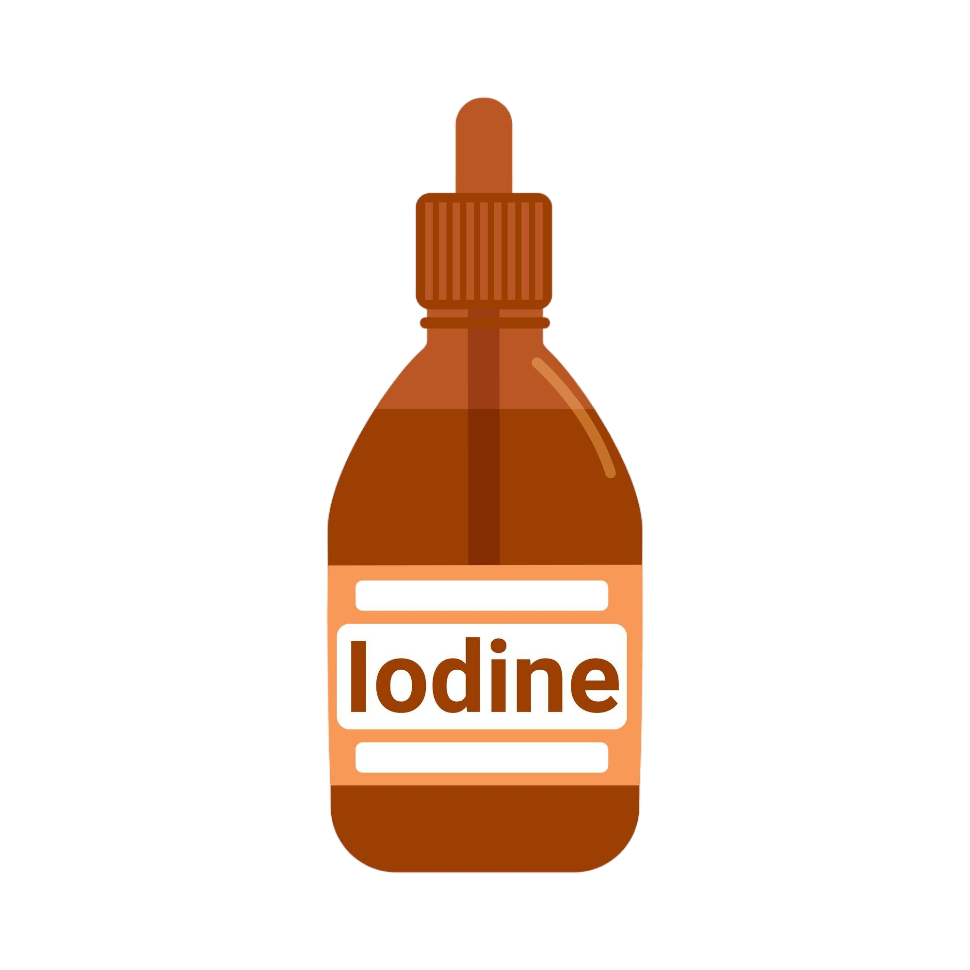
وسيلة إيضاح
نشاط العَلَم

Slide 95

لعبة
لعبة

Slide 96


نادي الفتيان
نادي الفتيات

Slide 97
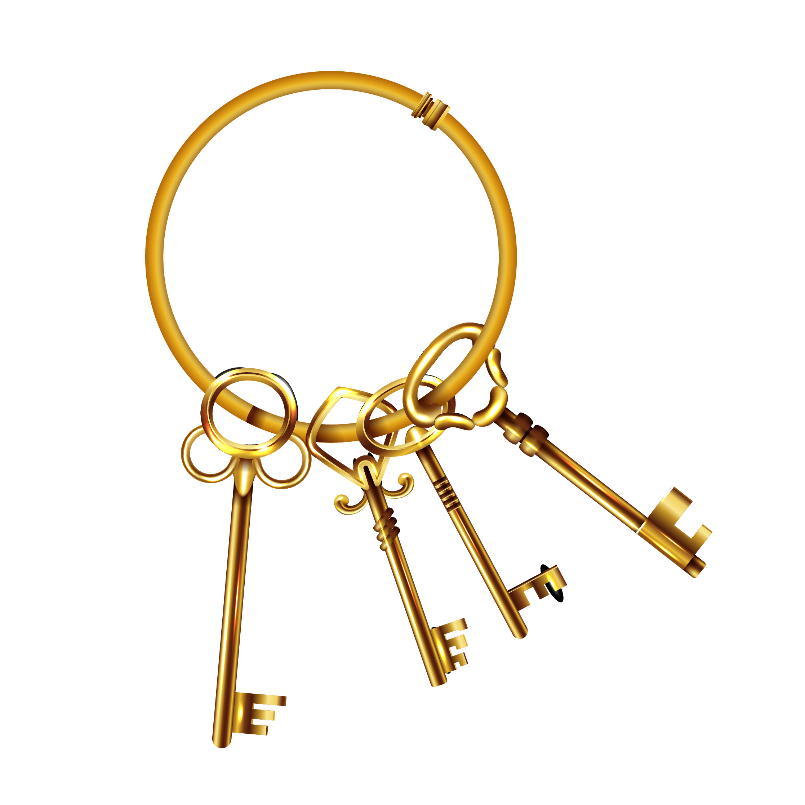
فقرة المفاتيح

Slide 98
نراكم في المرة القادمة

